Slide 1
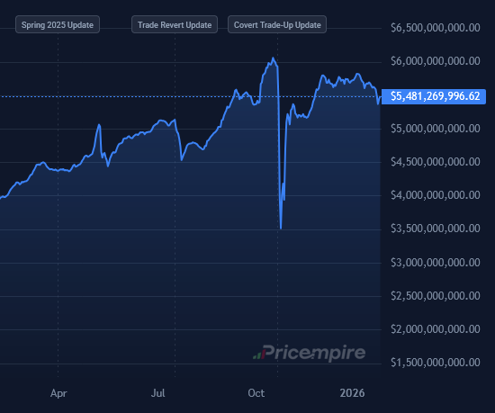
Der CS2 Market Crash
A CS2 market összeomlás

Slide 2
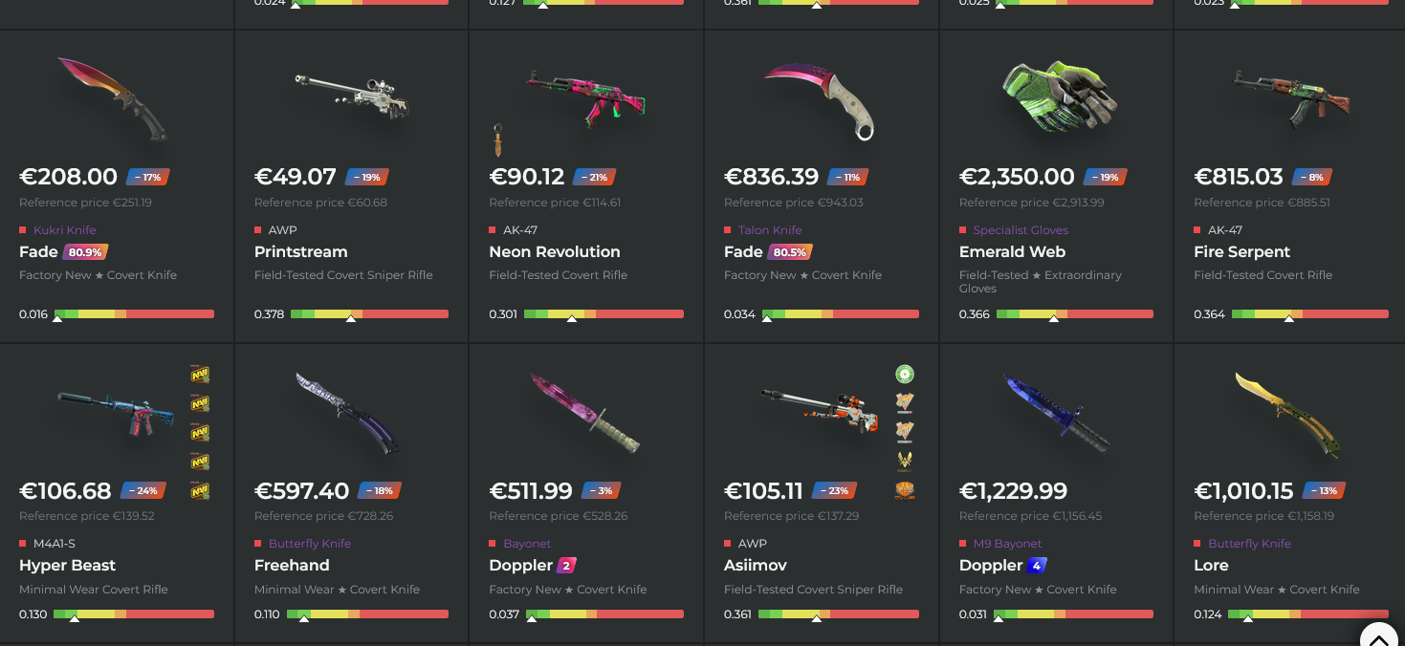
Was ist der CS2 Market?
Der CS2 Market ist ein virtueller Markt. A CS2 market egy virtuális piac.
Spieler kaufen und verkaufen Skins. A játékosok skineket vesznek és adnak el.
Skins sind kosmetische Items. Sie verändern das Aussehen der Waffen. A skinek kinézeti tárgyak. Megváltoztatják a fegyverek kinézetét.

Slide 3
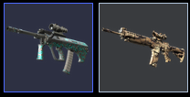
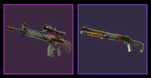
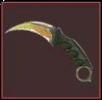
Skin Kategorien
In CS2 haben Skins verschiedene Farben. A CS2-ben a skineknek különböző színeik vannak.
Die Farbe zeigt die Seltenheit. A szín mutatja a ritkaságot.

Slide 4
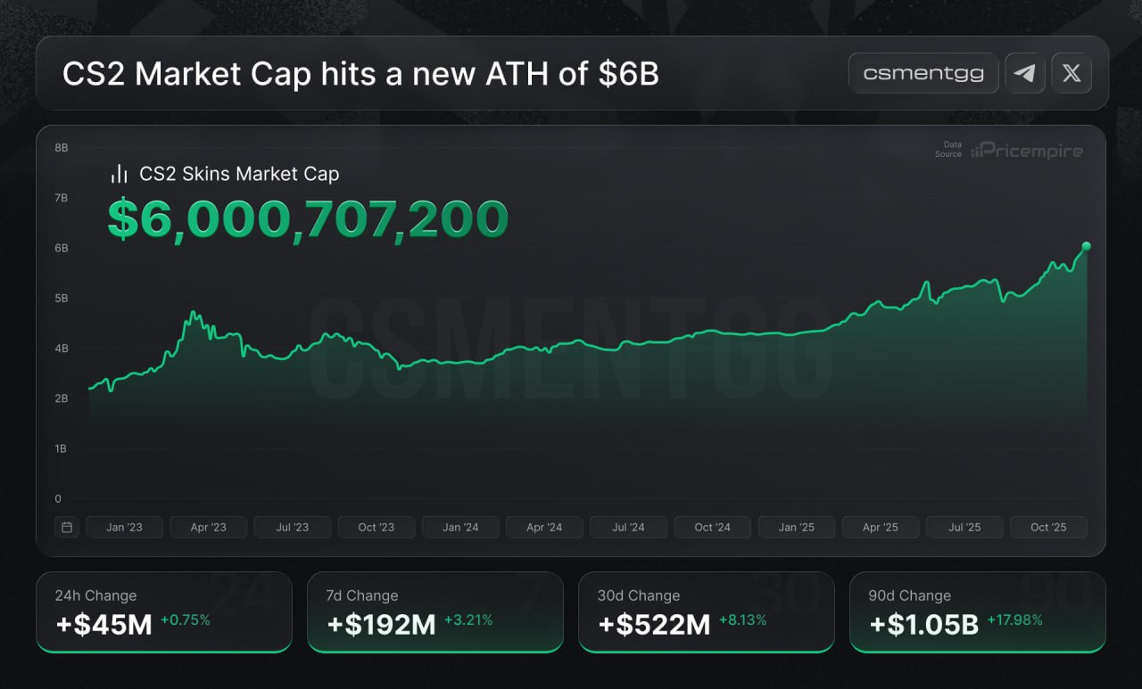
Der Markt vor dem Crash
Vor dem Crash war der Markt sehr stark. Az összeomlás előtt a market nagyon erős volt.
Der Gesamtwert war fast 6 Milliarden Dollar. Az összérték majdnem 6 milliárd dollár volt.
Viele Spieler haben investiert. Sok játékos befektetett.
Die Preise sind schnell gestiegen. Az árak gyorsan emelkedtek.

Slide 5
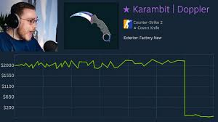
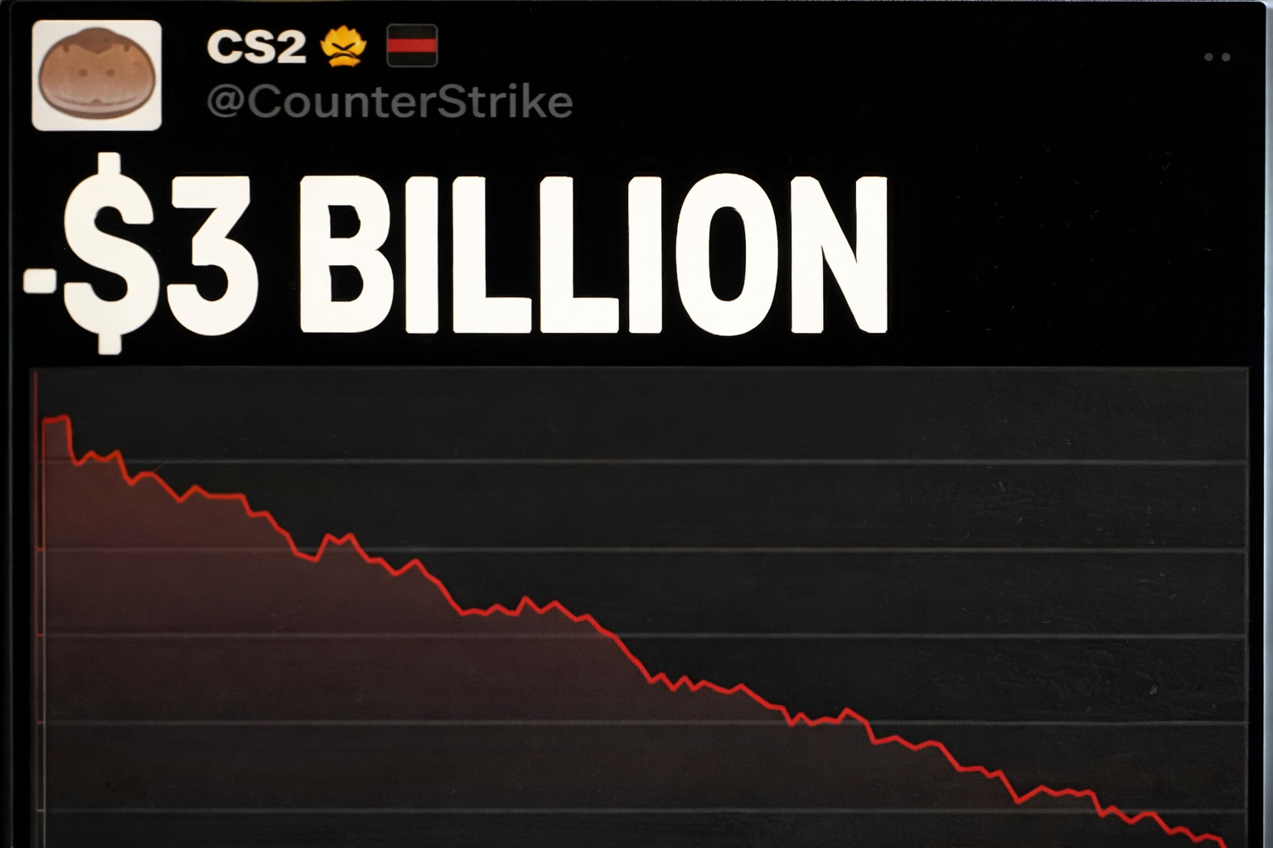
Was ist passiert? (Crash)
Dann kam ein großes Update. Aztán jött egy nagy frissítés.
Das Update hat den Markt verändert. A frissítés megváltoztatta a marketet.
Rote Skins wurden plötzlich wichtiger. A piros skinek hirtelen fontosabbak lettek.
Goldene Skins wurden weniger wert. Az arany skinek kevesebbet értek.

Slide 6
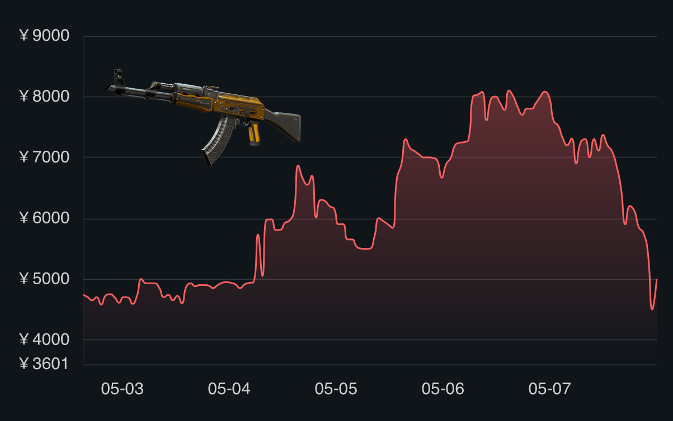
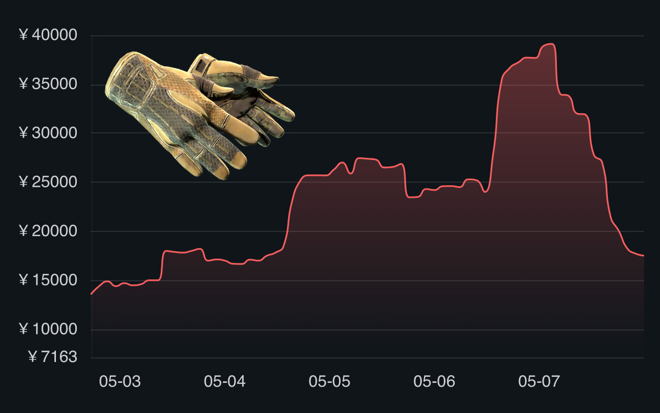
Warum war das ein Crash?
Viele Preise sind gefallen. Sok ár leesett.
Der Marktwert fiel von 6 auf 3,5 Milliarden Dollar. A market értéke 6-ről 3,5 milliárd dollárra esett.
Viele Spieler haben Geld verloren. Sok játékos pénzt veszített.
Manche waren sehr wütend und traurig. Néhányan nagyon mérgesek és szomorúak voltak.

Slide 7
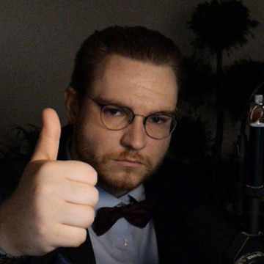
Der Markt heute
Heute geht es dem Markt besser. Ma jobban van a market.
Die Preise steigen wieder langsam. Az árak lassan újra emelkednek.
Manche Skins sind wieder im Plus. Néhány skin újra pluszban van.

